Slide 1
Il “bambino adulto”: nuove simbolizzazioni nella famiglia di oggi
Elena Buday

Slide 2
Rappresentazioni del bambino
Esistono peculiarità
che caratterizzano la cultura attuale?

Slide 3
Cultura
Insieme dei contenuti e dei processi simbolici che un gruppo umano mette a disposizione dei suoi componenti.
Fornisce elementi per dare significato alle esperienze
Notes:
3

Slide 4
Rappresentazioni dell’infanzia
Veicolano il tipo di rispecchiamento offerto a soggetti in formazione
Notes:
4

Slide 5
Dati che emergono dalla letteratura
Psicologia culturale
Il pensiero si forma sulla base degli strumenti che utilizza, e che gli vengono offerti dalla cultura di riferimento
Ad es: i processi di pensiero appaiono come molto condizionati, addirittura plasmati, dalle tecnologie dell’informazione

Slide 6
Dati che emergono dalla letteratura
Neil Postman:“La scomparsa dell’infanzia”
Concetto moderno di infanzia legato alla “cultura scritta”
Oggi: “oralità secondaria” renderebbe meno necessario il concetto di infanzia

Slide 7
Dati dall’osservazione della realtà
Mutate condizioni
Delle tecnologie della informazione (oralità secondaria)
Familiari (famiglia affettiva)
Socio-economiche(bambini consumatori)

Slide 8
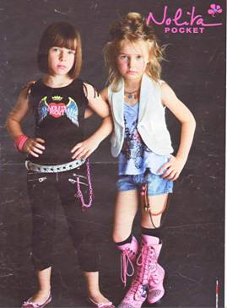
Dati dall’osservazione della realtà

Slide 9
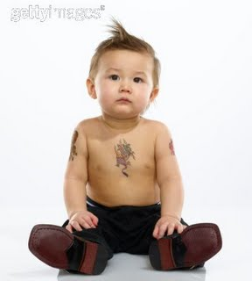
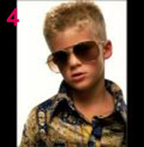
Dati dall’osservazione della realtà

Slide 10
Dati dall’osservazione della realtà
“ FRASE CELEBRE” | Si annoia | al nido per stare con gli altri bambini | ha la fidanzata | deve capire! | non vuole ubbidire
RAPPRESEN TAZIONE | Bisogno di stimoli | legami orizzontali | atteggia-mento amoroso seduttivo adulto | capacità di essere un interlocutore ragionevole | soggetto con una propria volontà
PIUTTOSTO CHE | Bisogno di conteni-mento | apparte- nenza familiare | bisogni affiliativi di rassicura-zione | piccolo da sottomettere all’autorità dell’adulto | infante che non sa
Notes:
10

Slide 11
IN SINTESI: bambino come interlocutore già strutturato
NON UN BAMBINO SELVAGGIO DA DOMARE
MA UN BAMBINO BUONO DA VALORIZZARE
NON UN BAMBINO DA SOTTOMETTERE ALL’AUTORITA’ DELL’ADULTO MA UN INTERLOCUTORE CON CUI NEGOZIARE
NON UN BAMBINO VUOTO DA RIEMPIRE DI CONTENUTI MA UN BAMBINO CON TALENTI DA COLTIVARE
Notes:
11

Slide 12
Baby Rollers

Slide 13
Elementi di novità nell’attuale rappresentazione del bambino
Riguardano:
Il modo di percepire e rispecchiare le manifestazioni dell’affettività spontanea del bambino
Il modo di dare le regole
Notes:
13

Slide 14
Ipotesi da verificare:
I cambiamenti nel rispecchiamento affettivo e nel modo di dare le regole modificano l’interiorizzazione dell’immagine di sé e del superio?
Notes:
14

